Slide 2
Загальні
1.Знання
Оцінка особистого ризику
Впевненість
2.Ставлення
Зменшення
дискримінації ЛЖВ
зателефонуй 0–800–500–451
3.Практичні кроки
Дізнайся свій ВІЛ-статус
Використовуй презервативів

Slide 3
дослідження
Загальне населення(Молодь) …..покращення 1,2,3
Mass Media
…ефективне сприйняття
Молодь
покращення 1,2,3
Агент Змін
…здатний впливати на зміни

Slide 4
дослідження
Загальне населення(Молодь) …..покращення 1,2,3
Mass Media
…ефективне сприйняття
Молодь
покращення 1,2,3
Агент Змін
…здатний впливати на зміни

Slide 5


Slide 6
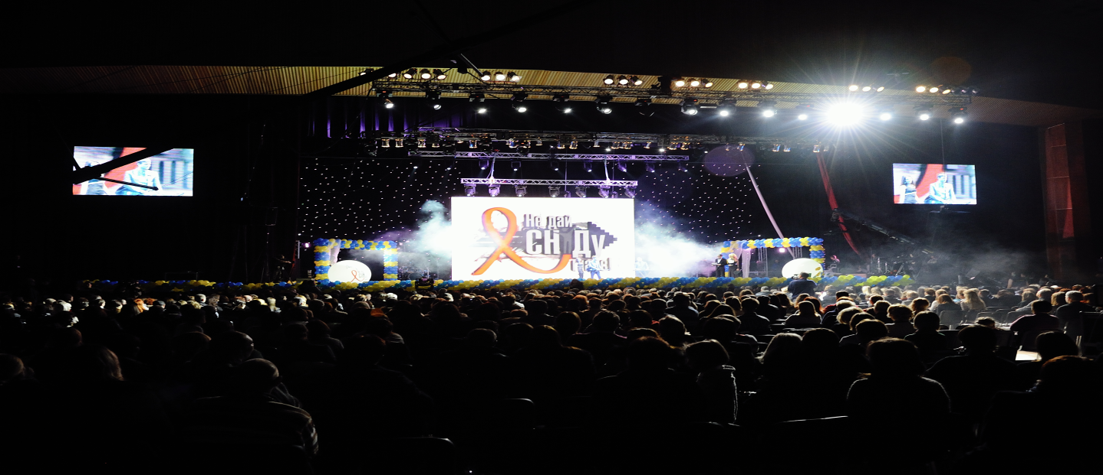

Slide 7
дослідження
Загальне населення(Молодь) …..покращення 1,2,3
Mass Media
…Mass Media
…ефективне сприйняття
сприйняття
Молодь
покращення 1,2,3
Агент Змін
…здатний впливати на зміни

Slide 8
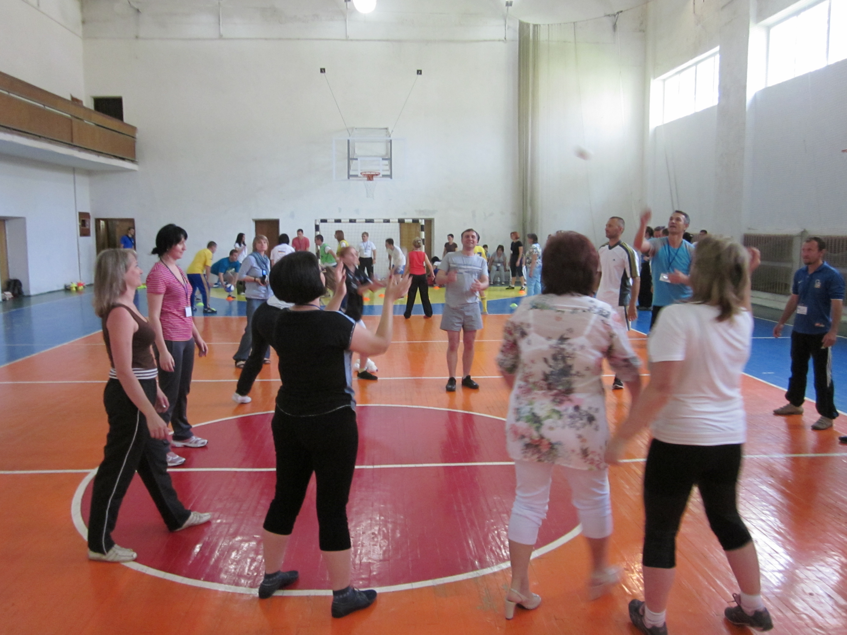

Slide 9
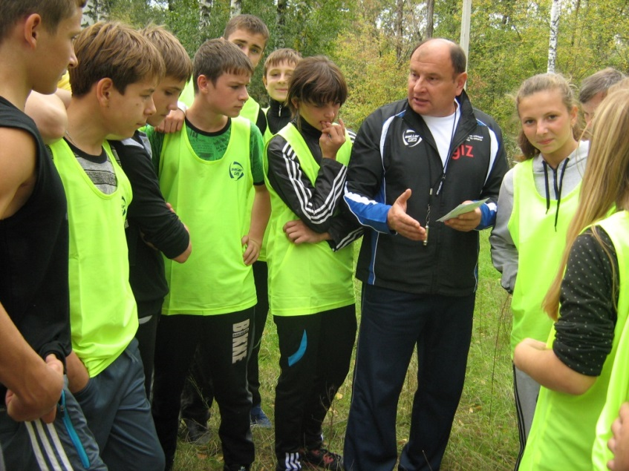

Slide 10
дослідження
Загальне населення(Молодь) …..покращення 1,2,3
…Mass Media
…ефективне сприйняття
Молодь
Покращення 1,2,3
Агент Змін
…здатний впливати на зміни

Slide 11
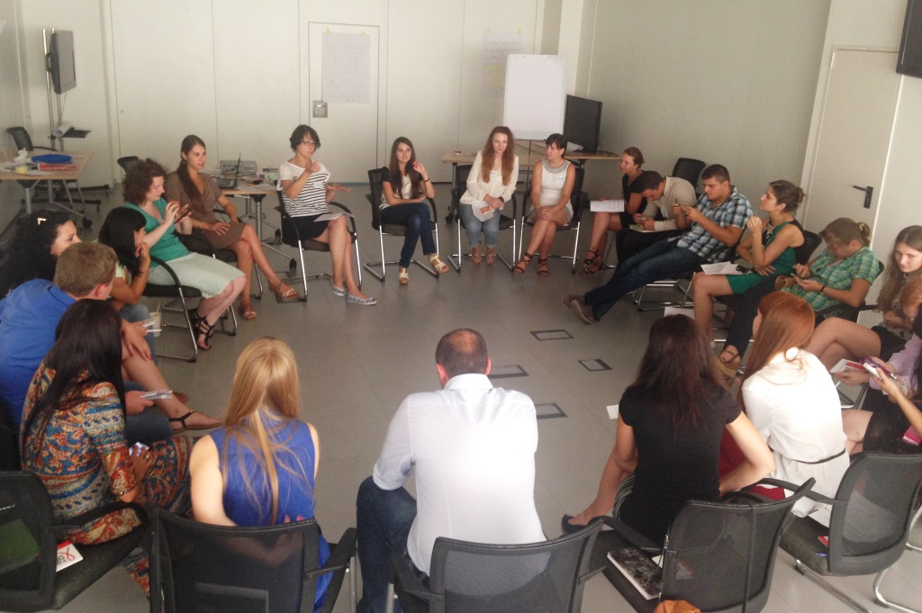

Slide 12
Дослідження
Загальне населення(Молодь) …..покращення 1,2,3
Mass Media
…ефективне сприйняття
Молодь
Покращення 1,2,3
Агент Змін
…здатний впливати на зміни

Slide 13
2010
2014
4 основних питання….
Загальні
Знання
51%
68%
Я знаю свій ризик
Оцінка особистого ризику
76%
94%
Я можу впливати
Впевненість
Ставлення
80%
96%
Добре ставлення
Зменшення
дискримінації ЛЖВ
31%
59%
Гаряча лінія?
---
Зателефонуй 0–800–500–451
Практичні кроки
37%
Так, я знаю свій статус
----
Дізнайся про свій ВІЛ-статус
39%
Презервативи?
Завжди або майєе завжди
13%
23%
Використовуй презервативи
??
51%!

Slide 14
Профілактика працює!

